Slide 1
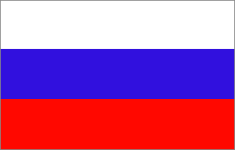
RUSIJA

Slide 2
Splošni podatki
Uradno ime: Российская федерация – Ruska federacija
Državna ureditev: predsedniška zvezna republika
Površina: 17.075.400 km²
Število prebivalcev: 145 mil
Denarna enota: ruski rubelj (RUR)

Slide 3
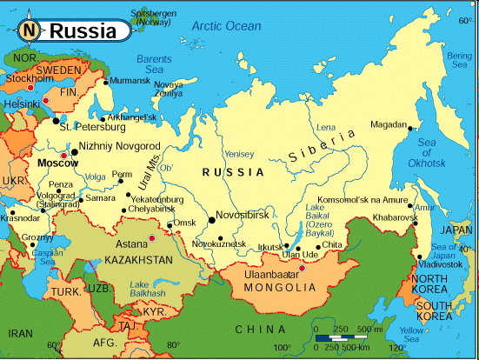

Slide 4
Naravne razmere
Rusija sega od Baltskega in Črnega morja na zahodu do Tihega oceana na vzhodu
Povezuje Evropo in Azijo
Vzhodno od Urala → Sibirija
Podnebje je večinoma celinsko, na severu subarktično in arktično
najnižja temperatura v naseljenem kraju doslej, -71,1 °C.
Volga, Severna Dvina, Pečora, Ob, Jenisej, Lena
Kaspijsko jezero je največje rusko jezero (371.000 km2), slano in brez odtoka

Slide 5
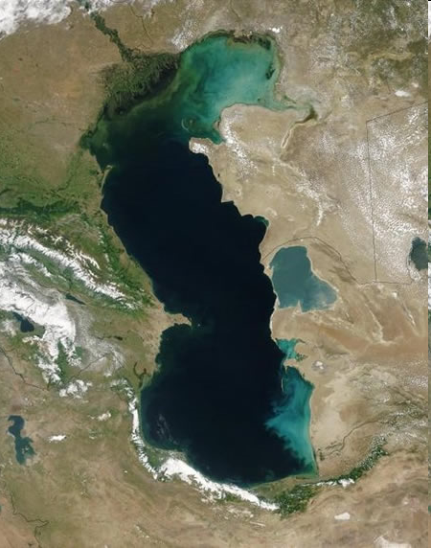

Slide 6
Gospodarstvo
Ribištvo je razvito v nekaterih morjih (Barentsovo, Belo, Japonsko), v večjih jezerih (Kaspijsko, Bajkalsko, Oneško)
Zaradi onesnaženja rek je ribolov v zadnjih letih močno upadel
Ruski kaviar
Rusija ima največje gozdne površine na svetu
Deli Sirije zaradi težke dostopnosti še dokaj nedotaknjeni

Slide 7
Rusija je med vodilnimi na svetu pri proizvajanju železove rude, diamantov, zlata, platine, kositra, cinka in srebra
največja črpališča nafte in zemeljskega plina so v Zahodnosibirskem nižavju
Rusija je četrta na svetu po proizvodnji električne energije (70% v TE)
Cestni promet je razvit le v evropskem delu
Železniški promet → Transsibirska železnica
Pomembna pristanišča v Rusiji so Vladivostok ob Tihem oceanu in Kaliningrad ter Sankt Peterburg ob Baltskem morju.

Slide 8
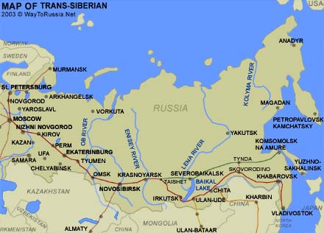

Slide 9
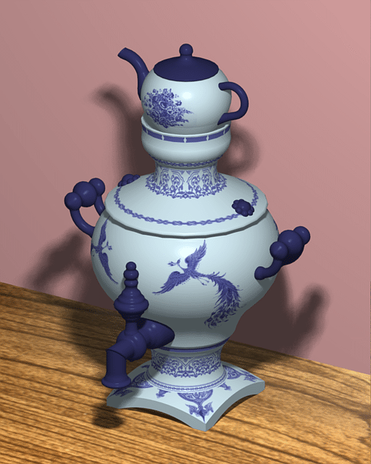
Znamenitosti in zanimivosti
Razen Sankt Peterburga in Moskve je Rusija turistično šibko razvita
Samovar: poseben ruski čajnik
Babuška
Kazačok – ruski ples
Zmaga na evroviziji 2008

Slide 10
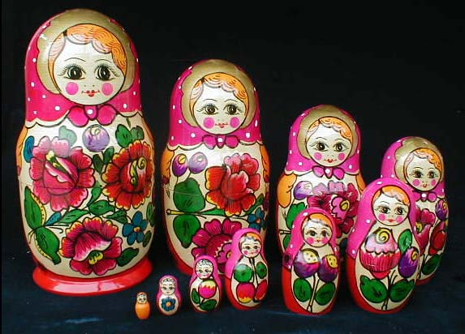
http://www.youtube.com/watch?v=fjGNdotSgDY

Slide 11
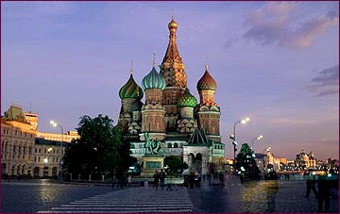
Moskva
Glavno mesto ter najpomembnejše kulturno in izobraževalno središče države
Stoji sredi ravnine ob reki Moskva

Slide 12
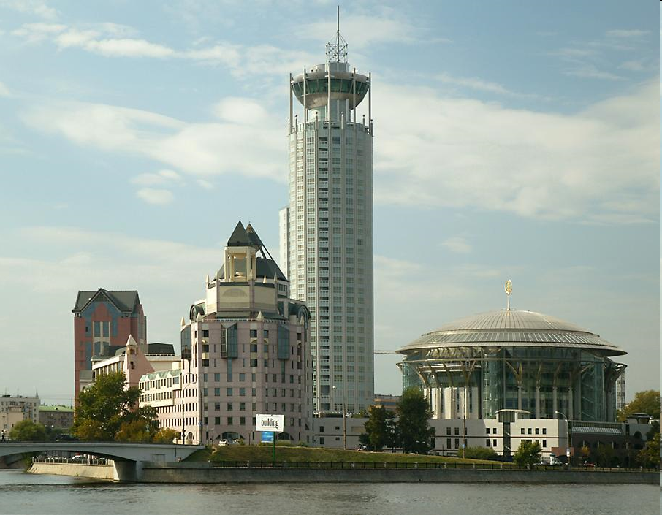

Slide 13
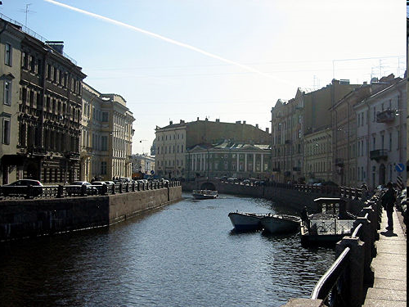
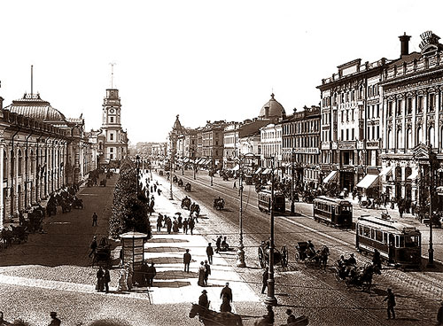
Sankt Peterburg
Od leta 1924 do 1991 se je mesto imenovalo Leningrad
Je drugo najpomembnejše rusko mesto in kulturno središče.

Slide 14
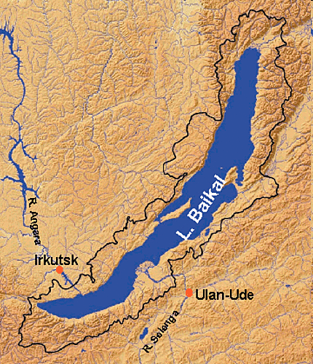
Bajkalsko jezero
Je po prostornini največje sladkovodno jezero na svetu
Globoko je do 1741 m
V njem prebivajo številne endemitske živali (bajkalski tjulenj)

Slide 15
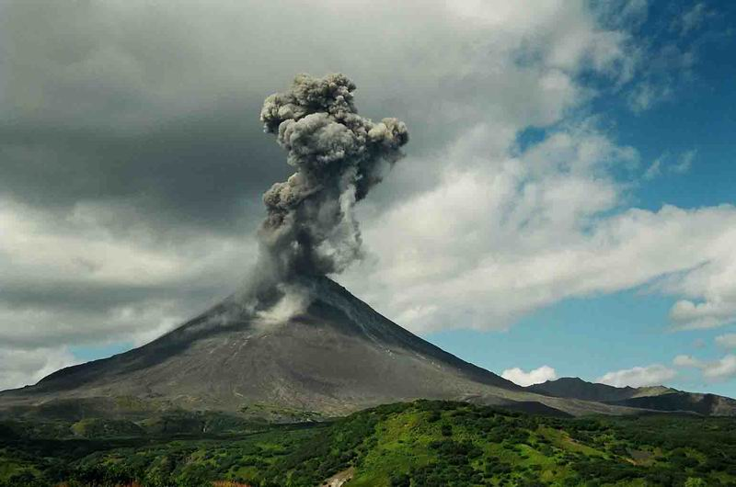
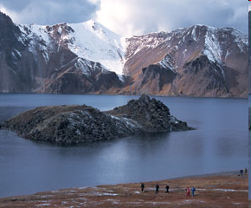
Kamčatka
Je 1200 km dolg polotok med Ohotskim in Beringovim morjem z 29 delujočimi ognjeniki in drugimi vulkanskimi pojavi
Kamčatski ognjeniki so del svetovne dediščine Unesca

Slide 16
